Slide 1
МАМАЕВ КУРГАН Классный час " День разгрома советскими войсками немецко-фашистских войск в Сталинградской битве "

Slide 2
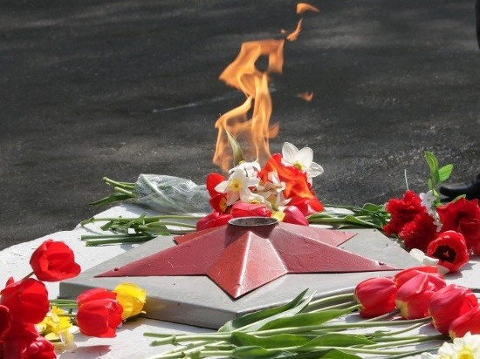
События военных лет Великой Отечественной войны 1941-1945 годов уходят все дальше от нас в прошлое, постепенно стираясь из памяти новых поколений, и все меньше остается с нами тех, кто прошел эту войну и может о ей рассказать. Сегодня у нас есть возможность попытаться сохранить память о своих предках, сражавшихся за Родину в Великой Отечественной войне 1941-1945 годов, пока она ещё не подёрнулась зыбкой дымкой забвения. В благодарность за Подвиг, который совершили наши деды и прадеды, необходимо сохранить ту информацию, которая является неотъемлемой частью нашей жизни, передать истории, рассказанные участниками войны, нашим детям и внукам, чтобы те в свою очередь передали их своим детям.

Slide 3
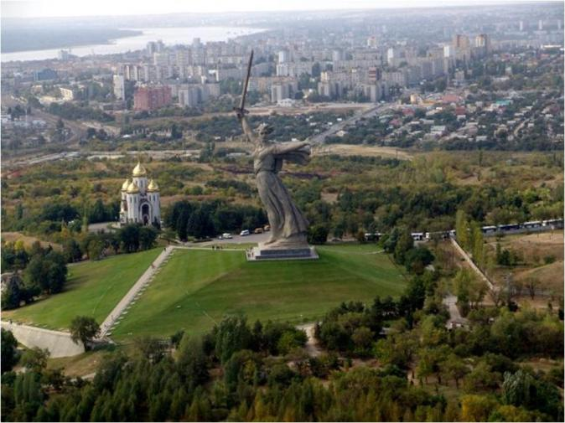
Поклон земле, суровой и прекрасной, Что вечно будет людям дорога! Здесь виден новый город – светлый, ясный, Степная ширь и Волги берега. Став на земле суровой и прекрасной, Копнешь песок, а он не желтый весь, Не золотистый он, а темно-красный, Как кровь героев, пролитая здесь. Автор: Сергей Щеглов

Slide 4
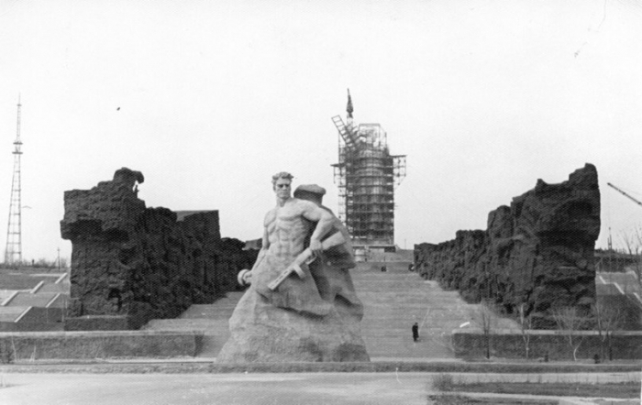
Мамаев курган – история
Наша страна имеет уникальную по насыщенности событиями историю, которая отражается в архитектурных объектах, мемориалах, памятниках. Многие места являются знаковыми для всего интернационального населения Российской Федерации, к ним относится и Мамаев курган в Волгограде. История постройки этого мемориального комплекса достойна событий, в честь которых его возвели.

Slide 5
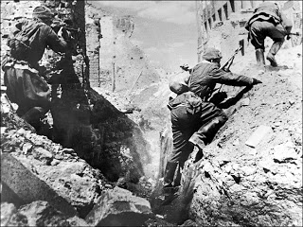
102,0 - так это место называлось во время самых трагических событий ВОВ. Один из корреспондентов назвал возвышенность «курган», и эти слова стали пророческими. Сегодня он представляет собой братскую могилу. Мамаев курган стал местом захоронения более 34 тысяч человек, которые погибли, защищая Сталинград и его окрестности.

Slide 6
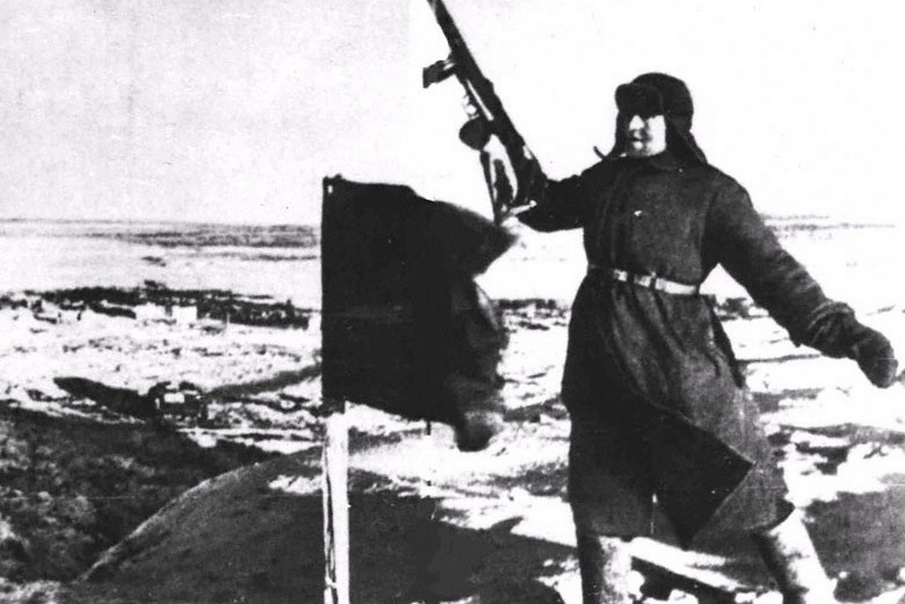
Во время Сталинградской битвы высота 102 была стратегически важным объектом, она несколько раз переходила от одной стороны противостояния к другой. Это объясняется географическим положением кургана - он возвышается над всей местностью, позволяя контролировать не только город, но и переправу через Волгу, и Заволжье. Битва за Мамаев курган была самой кровопролитной за всю историю войн. Она длилась 135 суток, а битва за Сталинград - 200 дней и ночей. Защитники Сталинградского сражения хорошо понимали залог этой важной высоты. Здесь они клялись: «Ни шагу назад! За Волгой для нас Земли нет!» Окончательная победа в этом сражении была одержана советскими войсками, ознаменовалась она взятием 102 высоты и водружением флага.

Slide 7
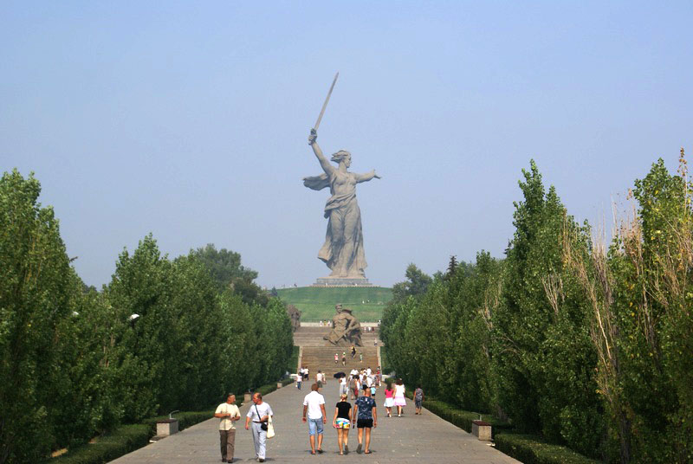
Мемориальный комплекс
После завершения войны эта обугленная и изрешеченная пулями, снарядами земля долго служила памятником героическим событиям и всем погибшим за Родину. Мысль воздвигнуть на возвышенности памятник воплотилась в мемориале Героям Сталинградской битвы, который построили на Мамаевом кургане. (1959 – 1967г.) Под руководством скульптора Е. В. Вучетича группой скульпторов инженеров и архитекторов на Мамаевом кургане воздвигнут памятник-ансамбль «Героям Сталинградской битвы» Сложнейшие расчёты устойчивости конструкции «Родина- мать» выполнены доктором технических наук Н. В. Никитиным. Общая площадь мемориального комплекса составляет более 26 га, протяженность - 1,5 км.

Slide 8
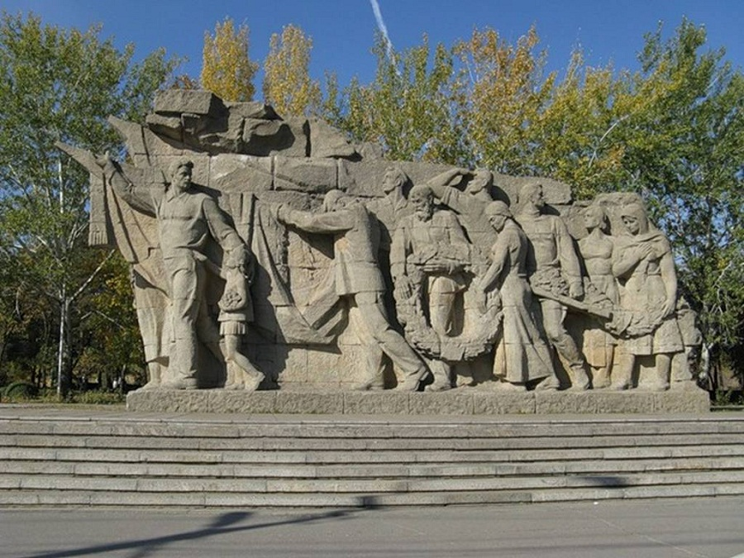
Площадь «Память поколений»
На первой площади мемориала располагается стена-горельеф с изображением людей, несущих цветы, флаги, венки. По замыслу архитекторов, изображение символизирует память будущих поколений, то, что подвиг защитников Сталинграда не будет забыт. Почести солдатам, которые отдали жизни за мир и свободу нашей страны, будут отдавать все поколения русских людей. Также на площади расположена стела, которая посвящена городам-героям. Двенадцать ниш хранят гранитные урны с землей, взятой из легендарных городов. Продолжением площади служит тополевая аллея протяженностью 223 метра и шириной 10 м

Slide 9
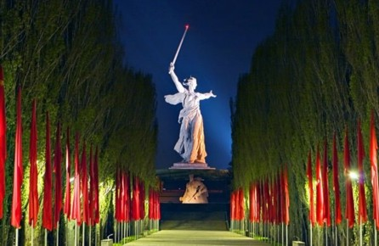
Аллея пирамидальных тополей
Тополя - словно солдаты, навечно замершие в строю, на защите нашей Родины.

Slide 10
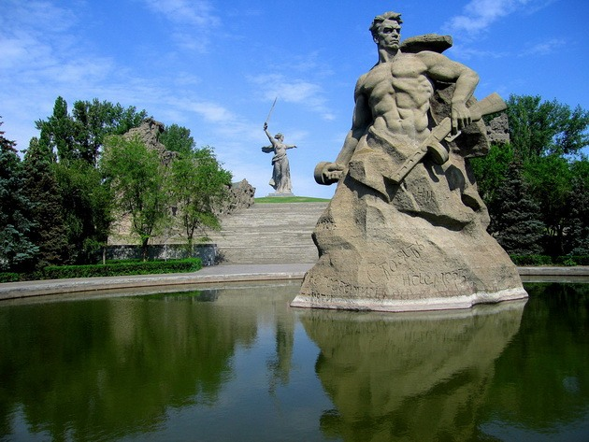
Площадь «Стоять насмерть»
Лестница из гранита является окончанием аллеи из тополей. Она заканчивается площадкой с бассейном, в котором располагается скульптура "Война". Богатырь с автоматом в руке выполнен из монолитной каменной глыбы. Данная композиция олицетворяет самый сложный период Сталинградской битвы, когда мужество советского солдата сломало уверенность врага в его непобедимости. Под градом пуль и снарядов шли на противника люди, которые презирали смерть и смотрели ей в лицо. Воин встает из родной земли. Она служит ему надежной опорой в самый страшный час битвы. Территория площади «Стоять насмерть» заканчивается лестницей, состоящей из 200 ступеней - это число дней и ночей битвы за Сталинград.

Slide 11
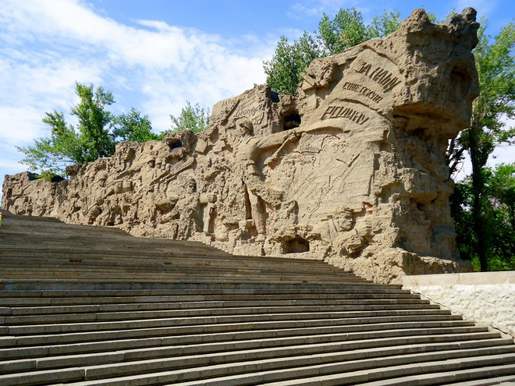
Стены - Руины
Вдоль ступеней, которые ведут к центру мемориального комплекса, в виде стены высотой 18 и длиной 46 метров выполнен барельеф. На стенах - вся история героического противостояния. Они иссечены пулевыми отверстиями, на их поверхность нанесены подлинные документы и сводки с места боя. Музыкальное сопровождение звучит фоном - слышны песни военных лет, голос Левитана передает обстановку на фронтах, воспроизводятся звуки боя. Воссоздана грозная атмосфера того времени, передан дух защитников города, на левой стороне стены воспроизведена клятва сталинградцев

Slide 12
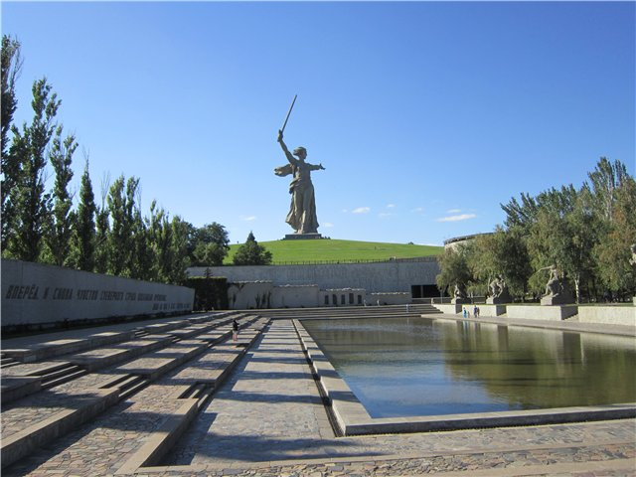
Площадь героев
Для того чтобы попасть в Зал Воинской Славы, все посетители Мамаева кургана проходят по боковым аллеям мимо большого бассейна, который в летнее время наполняется водой. Площадь Героев разделена им на две части. С правой стороны располагаются скульптурные группы. Всего здесь находятся шесть памятников, выполненных из бетона, высотой шесть метров. Они отражают сцены реальных событий битвы за город. На 100-метровом знамени, развернутом по левую сторону, написаны строки, которые отражали настрой сталинградцев и защитников города: "Железный ветер бил им в лицо, а они все шли вперед и снова чувство суеверного страха охватывало противника: люди ли шли в атаку, смертны ли они?!" Длина знамени более 100 м. Справа — шесть скульптурных композиций, посвященных подвигам сталинградцев.

Slide 13
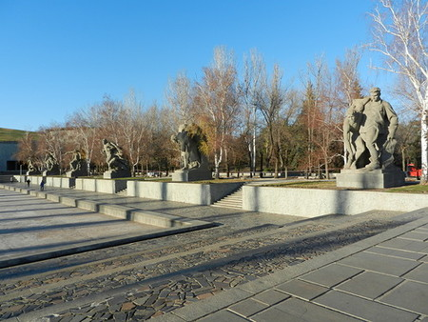
Поднявшись мимо стен выходим к Площади Героев. Прямо - Озеро слёз, летом всегда заполненное водой. По правой стороне площади расположены шесть скульптурных парных композиций.

Slide 14
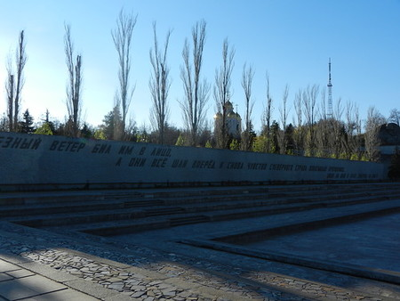
Знамя, с начертанными на нём словами: «Железный ветер бил им в лицо, а они всё шли вперёд и снова чувство суеверного страха охватывало противника: люди ли шли в атаку, смертны ли они?!»

Slide 15
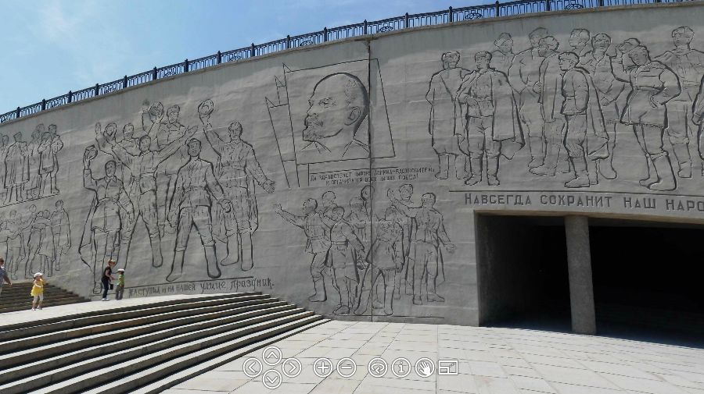
Монументальный рельеф
Монументальный рельеф - это стена, на которой художники отразили сцены наступления советских войск, победы, одержанные ими, пленение вражеских солдат.

Slide 16
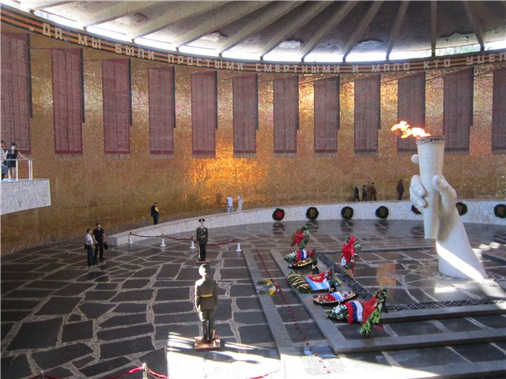
Зал Воинской Славы
Зал воинской славы — цилиндрической формы здание. В центре перекрытия — круглый проем диаметром 11 м, с приподнятым железобетонным перекрытием. По всему периметру стены круглого зала свисают 34 символических красных знамени. На этих мозаичных знаменах — имена воинов, павших в Сталинградской битве (7200 человек). Над знаменами — широкая лента с надписью: "Да, мы были простыми смертными, и мало кто уцелел из нас, но все мы выполнили свой патриотический долг перед священной матерью-Родиной!" Потолок зала украшен изображениями орденов. В центре зала — 5-метровая скульптура-рука держит факел с огнем Вечной славы У Вечного огня всегда лежат цветы и венки, не забыты герои, оставшиеся на кургане навечно.

Slide 17
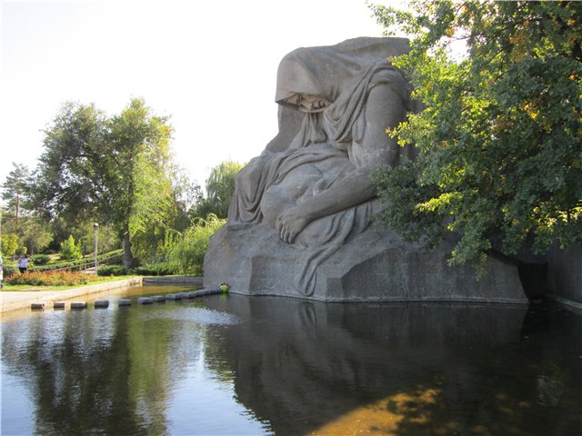
Площадь Скорби
ОН ТОЛЬКО СПИТ НА ЛОЖЕ РУК
ЧТО МАТЬ ВО ВЕК НЕ РАЗМЫКАЕТ
БЕЗЗВУЧЕН СЕРДЦА СКОРБНЫЙ СТУК,
ВОЛНОЮ ВРЕМЯ УБЕГАЕТ
На площади — скульптура «Скорбь матери». Над погибшим воином, склонилась мать. Трудно передать словами, что чувствует эта женщина,— она потеряла сына. Лицо воина закрыто знаменем— символом последних воинских почестей. Война принесла советскому народу неизмеримое горе — 20 млн. погибших. Скорбящая мать на Мамаевом кургане — это собирательный образ советских женщин, потерявших своих близких на войне. И в то же время это гневный протест против войн, уносящих миллионы молодых жизней

Slide 18
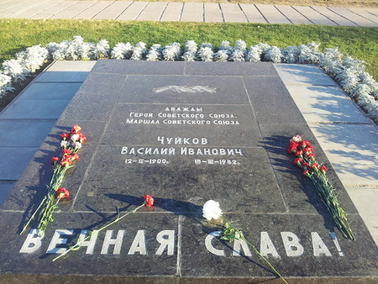
Здесь, на площади, находится могила командующего 62-й армией, дважды Героя Советского Союза Чуйкова Василия Ивановича

Slide 19
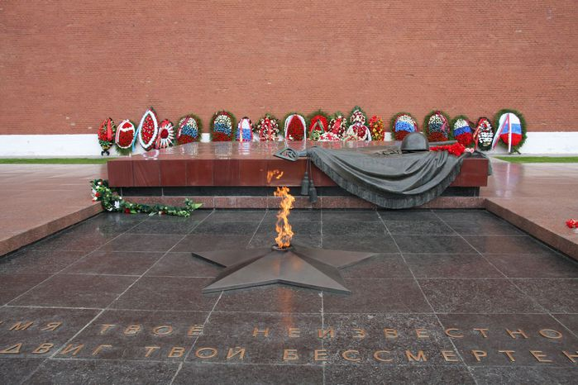
От Площади скорби к главному монументу ведет серпантинная дорожка, вдоль которой - надгробные плиты. Всего таких плит 35. Первая плита находится у скульптурной композиции "Скорбь матери". На ней надпись: "Имя твое неизвестно, подвиг твой бессмертен. Вечная слава!"

Slide 20
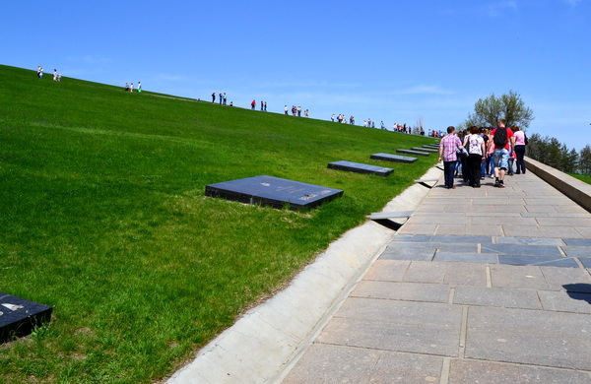
От площади Скорби начинается подъем на вершину кургана к основанию главного монумента — «Родина-мать зовет!». Вдоль серпантина, в холме, перезахоронены останки 34 505 воинов — защитников Сталинграда, а также 35 гранитных надгробий Героев Советского Союза, участников Сталинградской битвы.

Slide 21
Под двумя другими плитами покоятся урны с прахом: - председателя городского комитета обороны Чуянова Алексея Семеновича, умер 20.02.1977г.; - Героя Советского Союза генерал-полковника Шумилова Михаила Степановича, умер 28.06.1975г. На других плитах символически увековечены имена павших в боях за Родину героев Сталинградской битвы: Героя Советского Союза сержанта Абдирова Нуркена. Героя Советского Союза генерал-майора Асланова Ази Ахад-оглы. Героя Советского Союза капитана Баранова Михаила Дмитриевича. Гвардии генерал-майора Батюка Николая Филипповича. Командира танковой бригады народного ополчения Вычугова Николая Леонтьевича. Героя Советского Союза младшего сержанта Вялых Николая Алексеевича. Героя Советского Союза гвардии рядового снайпера Гончарова Петра Алексеевича. Героя Советского Союза генерал-майора Гурьева Степана Савельевича. Героя Советского Союза генерал-майора Гуртьева Леонтия Николаевича. Командира медико-санитарного звена местной противовоздушной обороны Дмитриевой Евдокии Андреевны. Героя Советского Союза генерал-майора Жолудева Виктора Григорьевича. Героя Советского Союза майора Землянского Владимира Васильевича. Героя Советского Союза гвардии заместителя политрука Ильина Николая Яковлевича. Героя Советского Союза гвардии рядового Каплунова Ильи Макаровича. Героя Советского Союза лейтенанта Клименко Ивана Ивановича. Сталевара завода "Красный Октябрь" бойца истребительного батальона Ковалевой Ольги Кузьминичны. Гвардии младшего лейтенанта Кочеткова Василия Дмитриевича. Героя Советского Союза капитана Кузнецова Александра Александровича. Героя Советского Союза гвардии лейтенанта Малоземова Ивана Прокофьевича. Героя Советского Союза лейтенанта Наумова Алексея Федоровича. Героя Советского Союза младшего сержанта Норицына Петра Михайловича. Героя Советского Союза гвардии сержанта Нурадилова Ханпаши Нурадиловича. Морского пехотинца Паникахи Михаила Аверьяновича. Секретаря Нижнечирского подпольного райкома ВЛКСМ Панчишкиной Клавдии Григорьевны. Старшего сержанта снайпера Пассара Максима Александровича. Героя Советского Союза сержанта Прокатова Василия Николаевича. Связиста сержанта Путилова Матвея Мефодьевича. Героя Советского Союза гвардии младшего сержанта Сердюкова Николая Филипповича. Героя Советского Союза старшины Смирнова Павла Михайловича. Героя Советского Союза гвардии старшего лейтенанта Хазова Владимира Петровича. Героя Советского Союза гвардии сержанта Хвастанцева Михаила Поликарповича. Героя Советского Союза гвардии старшего лейтенанта Шуклина Ильи Захаровича

Slide 22
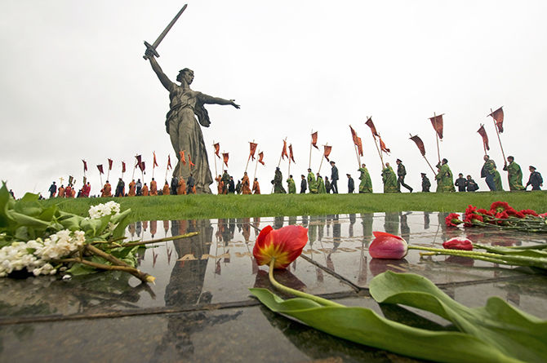
Главный монумент «Родина-мать зовет!»
Скульптура Матери-Родины венчает весь ансамбль памятника на Мамаевом кургане. Высоко подняв меч, она зовет к полной и окончательной победе над фашизмом, к освобождению нашей Родины и народов Европы от гитлеровского ига.

Slide 23
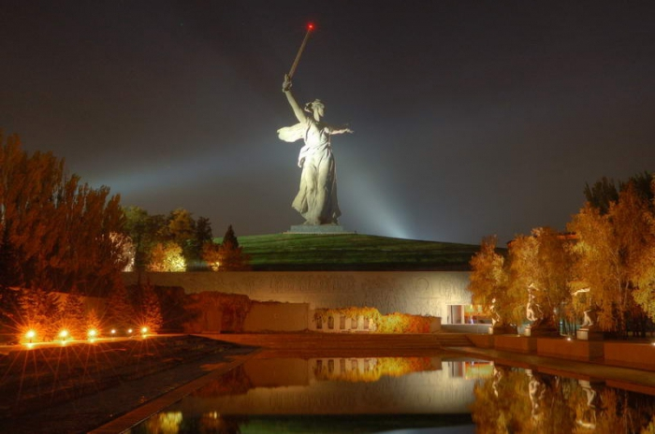
На сегодняшний день скульптура «Родина-мать» входит в список 10 самых высоких в мире. В момент возведения она лидировала по высоте и была занесена в Книгу рекордов Гиннеса. Высота статуи с мечом (33 метра - длина меча) - 85 метров, внутри она полая и снабжена системой металлических канатов, предотвращающих разрушение..Статуя стоит на самой высокой точке кургана, фундамент спрятан под землей, невысокий постамент дает ощущение легкости многотонной конструкции. В ночное время «Родина-Мать» подсвечивается мощными прожекторами. Ее видно из любой точки города.

Slide 24
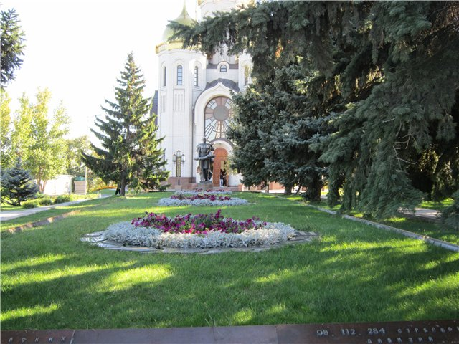
Воинское мемориальное кладбище и храм-часовня Святой Владимирской иконы Божьей Матери
Ты цветами пророс
Ты слезами пророс
Ты стоишь поминальные
Муки терпя.
Синеватые молнии
Медленных гроз,
Будто в колокол
Памяти, бьются в тебя.
Здесь захоронены воины соединений и частей 62й армии, защищавшие Мамаев курган в дни Сталинградской битвы в 1942 - 1943 гг.

Slide 26
Используемый материал:
http://old.redstar.ru/2009/11/18_11/2_01.html
http://volgograd.info
http://fb.ru/article/151344/mamaev-kurgan-v-volgograde-mamaev-kurgan---istoriya
http://www.pomnivoinu.ru/

